Slide 1
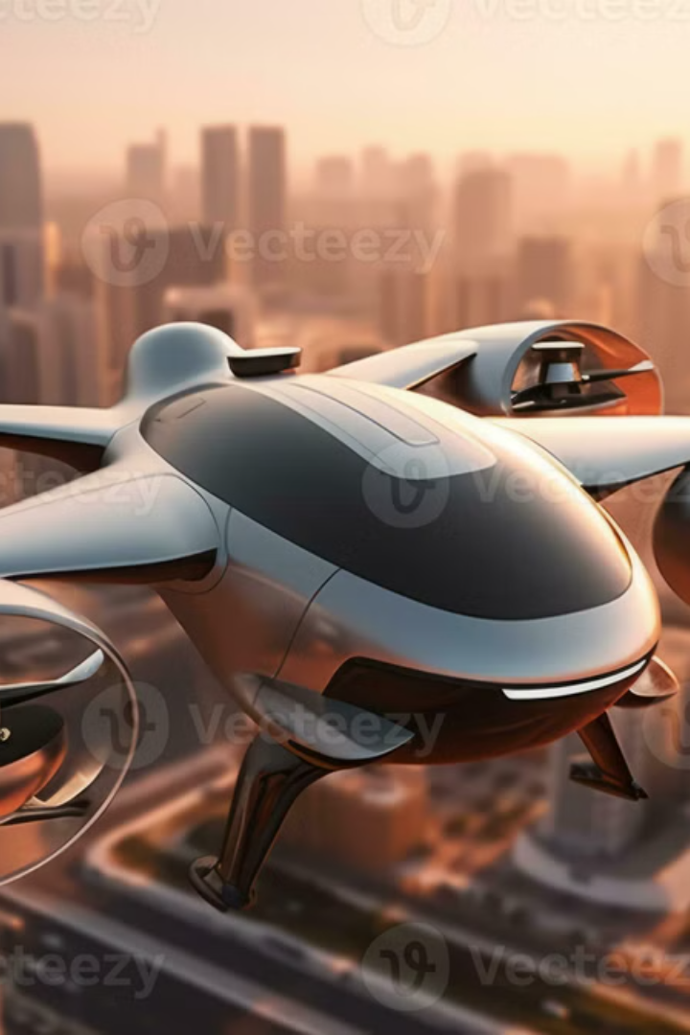
Беспилотные технологии
Выполнили: Подлужнов Н.
Лобосов Н. Теслин А.

Slide 2
История и Классификация
Происхождение
Классификация
Первый беспилотный летательный аппарат с мотором был создан в 1898 году Николой Теслой. Он разработал дистанционно управляемый летательный аппарат с электрическим приводом, который заложил основу для создания современных беспилотных летательных аппаратов
Беспилотные летательные аппараты (БПЛА) классифицируются по размеру, назначению и способу управления. От миниатюрных дронов до крупных беспилотных самолетов - каждый аппарат имеет свою нишу

Slide 3
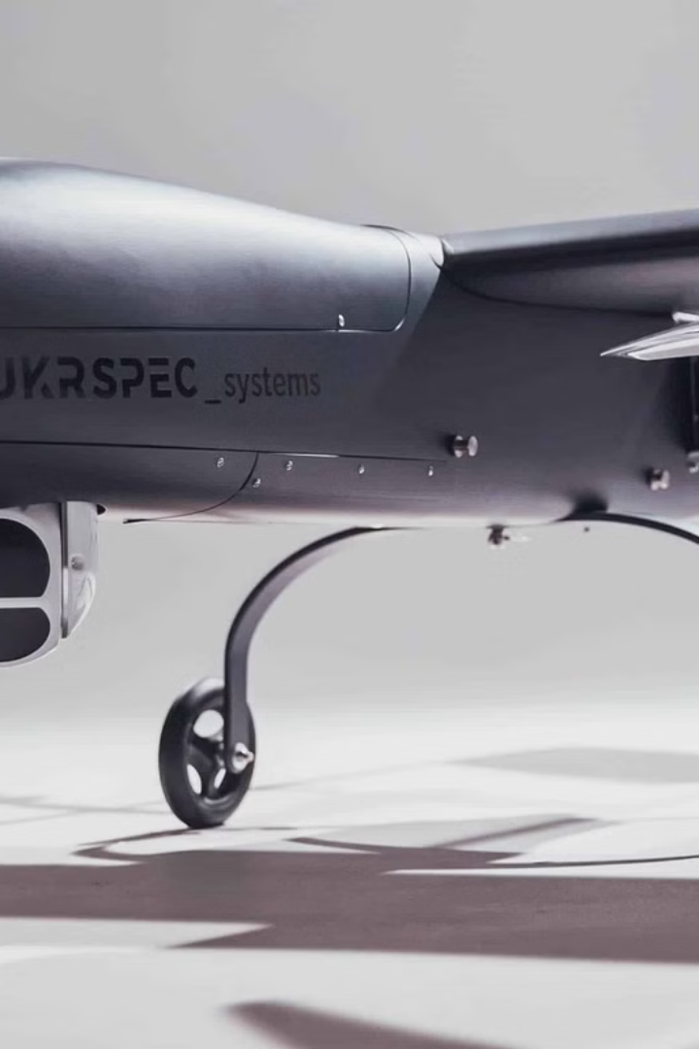




Технологии Нового Поколения
GPS/GLONASS
Искусственный Интеллект
Точное позиционирование и навигация с помощью спутниковых систем GPS и GLONASS
Автономные системы с использованием машинного обучения для принятия решений
Датчики и Камеры
Связь и Управление
LiDAR, тепловизоры, мультиспектральные камеры - расширенный спектр восприятия
Современные радиоканалы и мобильные сети для надежного управления дронами

Slide 4
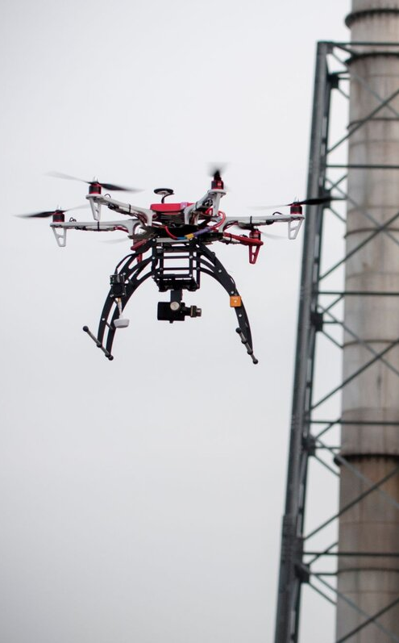
Беспилотники: Трансформация Промышленности
Промышленное Применение
Беспилотники оптимизируют осмотр трубопроводов, линий электропередач, обеспечивая безопасность и точность. Они также применяются в горнодобывающей и строительной отраслях
Преимущества
Экономия времени и ресурсов
Увеличение безопасности персонала
Сбор данных высокой точности

Slide 5

Беспилотники: Революция в Жизни
Доставка
Аэрофотосъемка
Мониторинг
Беспилотные доставки товаров - новая реальность, предлагающая скорость, удобство и экологичность
Высококачественные снимки для картографирования, создания 3D-моделей, мониторинга объектов
Анализ сельскохозяйственных угодий, контроль лесов, изучение изменений в окружающей среде

Slide 6
Беспилотники в Военных Целях
1
Разведка
Сбор информации о противнике, наблюдение за территорией, анализ обстановки
2
Ударные функции
Точные удары по целям, снижение риска для жизни солдат, управление в боевых условиях

Slide 7
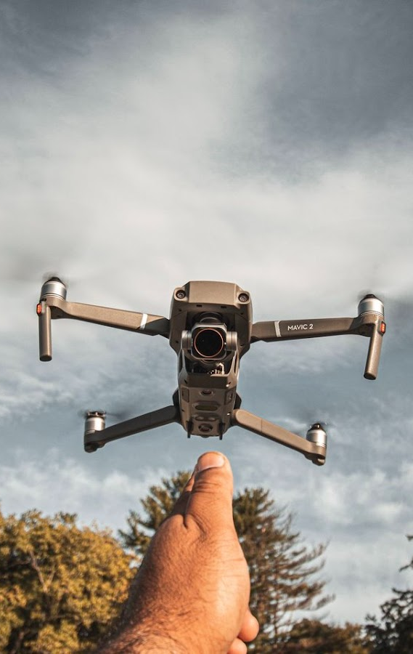
Вызовы и Проблемы
Регулирование
Необходимость создания четких правил использования беспилотников, регулирование их безопасности и ответственности
Безопасность
Угроза взлома систем управления, отказ оборудования, необходимость повышения уровня кибербезопасности
Этические вопросы
Использование в военных целях, защита личной информации, конфиденциальность данных

Slide 8




В будущее с Беспилотниками
Умные Города
1
Беспилотники обеспечивают мониторинг транспорта и городских систем для повышения эффективности
Экология
2
Использование дронов снижает углеродный след и способствует переходу на экологичные технологии
Мультидронные Системы
3
Координация групп дронов ускоряет выполнение сложных задач, таких как поиск и спасение
Квантовые Технологии
4
Квантовая связь гарантирует высокую защиту данных при управлении беспилотниками

Slide 9
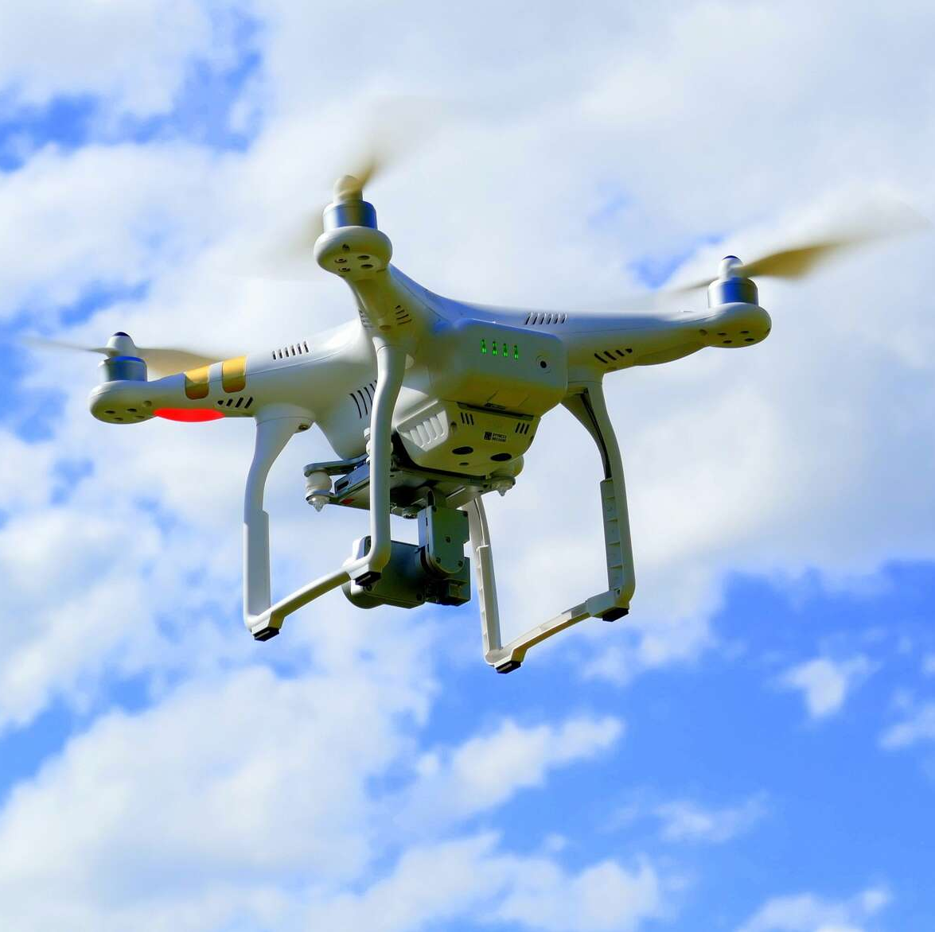
Заключение
Беспилотники меняют мир, трансформируют экономику и общество. Важно развивать технологии, учитывая этические и безопасные аспекты. Пусть беспилотные технологии служат нам во благо!

